Slide 1

Starget
Revue de projet – Eos
Auteur : Sylvain BROCAS

Slide 2
Présentation du projet
Descriptif et raison d’être du projet

Slide 3
Qu’est-ce que Starget
Présentation du Projet
Monture Goto portable et économique pour l'astrophotographie à l’APN (DSLR).
Objectifs du projet :
Permettre le suivi précis des objets célestes pour des expositions longues.
Offrir une solution abordable et facilement transportable pour les astrophotographes amateurs.
Objectifs personnels (défi, apprentissage, …)

Slide 4
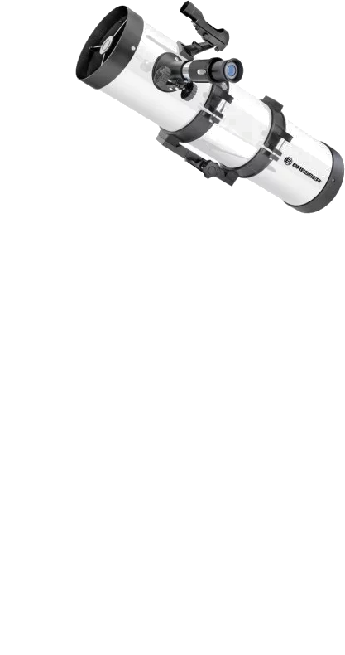
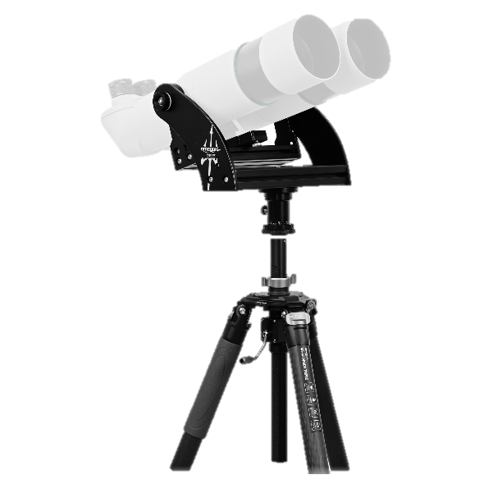
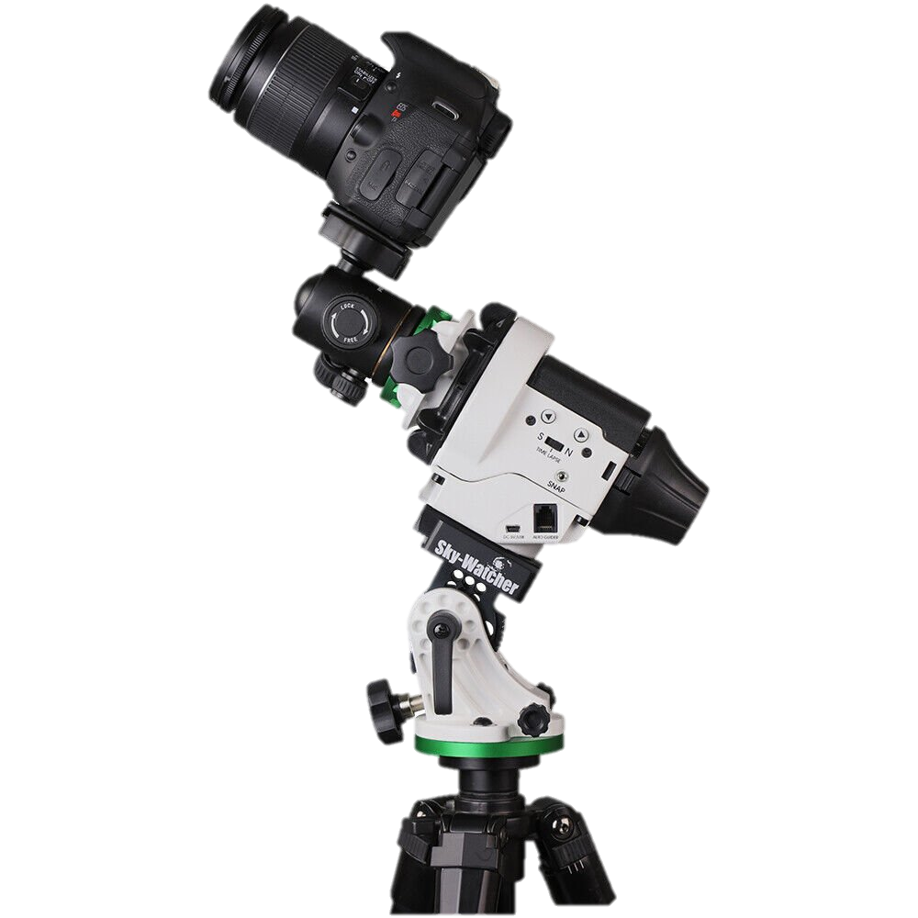
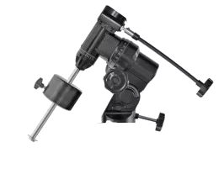
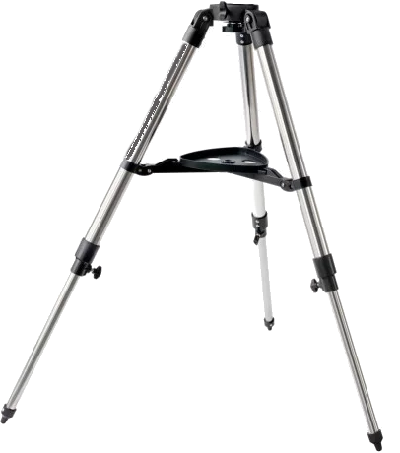
Utilité d’une monture astronomique
Présentation du Projet
Dispositif qui soutient et oriente un instrument d'observation permettant le suivi précis des objets célestes malgré la rotation terrestre.

Slide 5
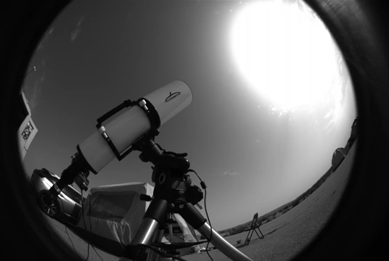
Utilité d'une monture astronomique :
Présentation du Projet
Suivi des objets célestes : En compensant le mouvement de la Terre, la monture maintient les astres dans le champ de vision, facilitant leur observation prolongée.
Astrophotographie : Une monture stable et précise est essentielle pour capturer des images nettes des corps célestes, en évitant les traînées lumineuses dues au déplacement apparent des étoiles.
Pointage précis : Elle permet de diriger l'instrument vers des coordonnées spécifiques du ciel, aidant à localiser des objets astronomiques d'intérêt.

Slide 6
Aspects généraux du projet
Cahier des charge et structure du projet

Slide 7
Exigences
Aspects Généraux du Projet
Critère | Description
Charge utile | Supporter un DSLR avec des objectifs jusqu'à 300 mm de focale, pour une charge totale de 2 à 3 kg.
Portabilité | Conception légère et compacte, adaptée au transport dans un sac à dos standard.
Consommation électrique | Faible, adaptée aux sorties sur le terrain.
Contrôle | Pilotage via un PC utilisant le logiciel d'astrophotographie NINA.
Fabrication | Moyens de fabrication accessibles (Fablab et matériel personnel)

Slide 8
Architecture de Starget
Aspects Généraux du Projet
Conception d’une monture astro
Electronique :
« Cerveau » : Composant gérant le comportement de la monture et capable de recevoir des ordres du contrôle
«Yeux» : Capteurs divers (fin de course, position, GPS,… selon options et choix technologiques)
« Muscles » : Moteurs (et leurs drivers)
Logiciel :
Logiciel de contrôle : Logiciel PC (Nina, Ekos, …), App android (Sky safari)
Logiciel embarqué : Contrôle le hardware
Interface (driver) : Fait le lien entre le contrôle et l’embarqué (ASCOM, INDI)
Mécanique :
2 axes (motorisés) – au besoin : réducteurs
Structure encaissant les efforts

Slide 9
Roadmap
Développement du driver
Bloquant pour le reste du projet
Développement de l’électronique
Contrôle des moteurs
Définition exhaustive des capteurs et lecture
Conception de l’alimentation
Développemnent de la mécanique
Exploration solutions de réducteur
Conception de la structure

Slide 10
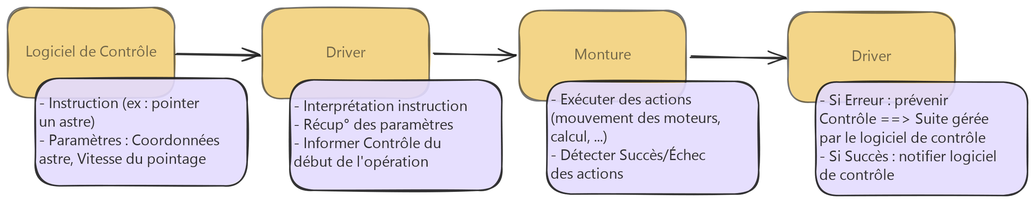
Architecture de Starget
Aspects Généraux du Projet
Fonctionnement de la monture

Slide 11
Architecture de Starget
Aspects Généraux du Projet
Logiciel de Contrôle
Instruction (ex : pointer un astre)
Driver
Interprétation instruction
Monture
Exécuter des actions (mouvement, lecture capteur, calcul, …)
Paramètres : coordonnées astre, Vitesse movement, …
Récup. Paramètres
Informer contrôle du début de l’opération
Détecter réussite/échec des actions
Driver
Si erreur : prévenir logiciel contrôle ➔ suite gérée par ce dernier
Si réussite : notifier logiciel de contrôle
Fonctionnement de la monture

Slide 12
Conception Électronique
Choix technologiques et avancement du développement

Slide 13
Choix des composants
Conception Électronique
Carte de contrôle : Raspberry Pi Zero 2
Motorisation : Moteur pas à Pas Nema17
Stepper Driver : TMC2209
Capteurs :
A déterminer exactement
Alimentation :
Sur batterie externe (entrée possible 5 à 20V)
Composants et niveaux de tension à déterminer

Slide 14
Carte de contrôle
Conception Électronique
Raspberry Pi Zero 2
Plateforme Raspberry ➔ très commun, communauté développée
Puce Wifi ➔ Contrôle de la monture à distance
Bonne puissance, faible consommation

Slide 15
Motorisation et drivers
Conception Électronique
Choix technologique : Moteur pas à pas
Positionnement précis
«blocage» de la position
Plage de vitesses accessibles acceptable
Choix du moteur : NEMA17
Économique (moteur typique d’imprimante 3D facile a trouver
Plusieurs versions ± chères selon résolution notamment
Choix driver : TMC2209
Driver économique, «silencieux», contenant toutes les options nécessaires

Slide 16
Capteurs
Conception Électronique
Recherche des capteurs nécessaires
A priori :
Capteur “Home” (sûrement capteur effet hall + aimant incrusté dans la carcasse)
Capteur position angulaire des moteurs si pas trop cher
Capteur GPS éventuellement pour MAJ l’emplacement de l’utilisateur, avoir l’heure locale ➔ calculs

Slide 17
Objectifs
Conception Électronique
Déjà réalisé :
Choix des moteurs leurs drivers
Premiers tests de mouvement
A faire :
Choix définitif des capteurs
Écriture des fonctions de contrôle du hardware (mouvement moteurs, lecture capteurs)
Carte électronique contenant :
Alimentation adaptée
Drivers moteurs
Raspberry
Capteurs

Slide 18
Conception logicielle
Choix technologiques et avancement du développement

Slide 19
Structure logicielle
Conception Logicielle
Logiciel de contrôle : NINA
Driver : Conception maison basée sur la techno ASCOM Alpaca
Logiciel embarqué : Conception maison
Embarqués dans le Rpi

Slide 20
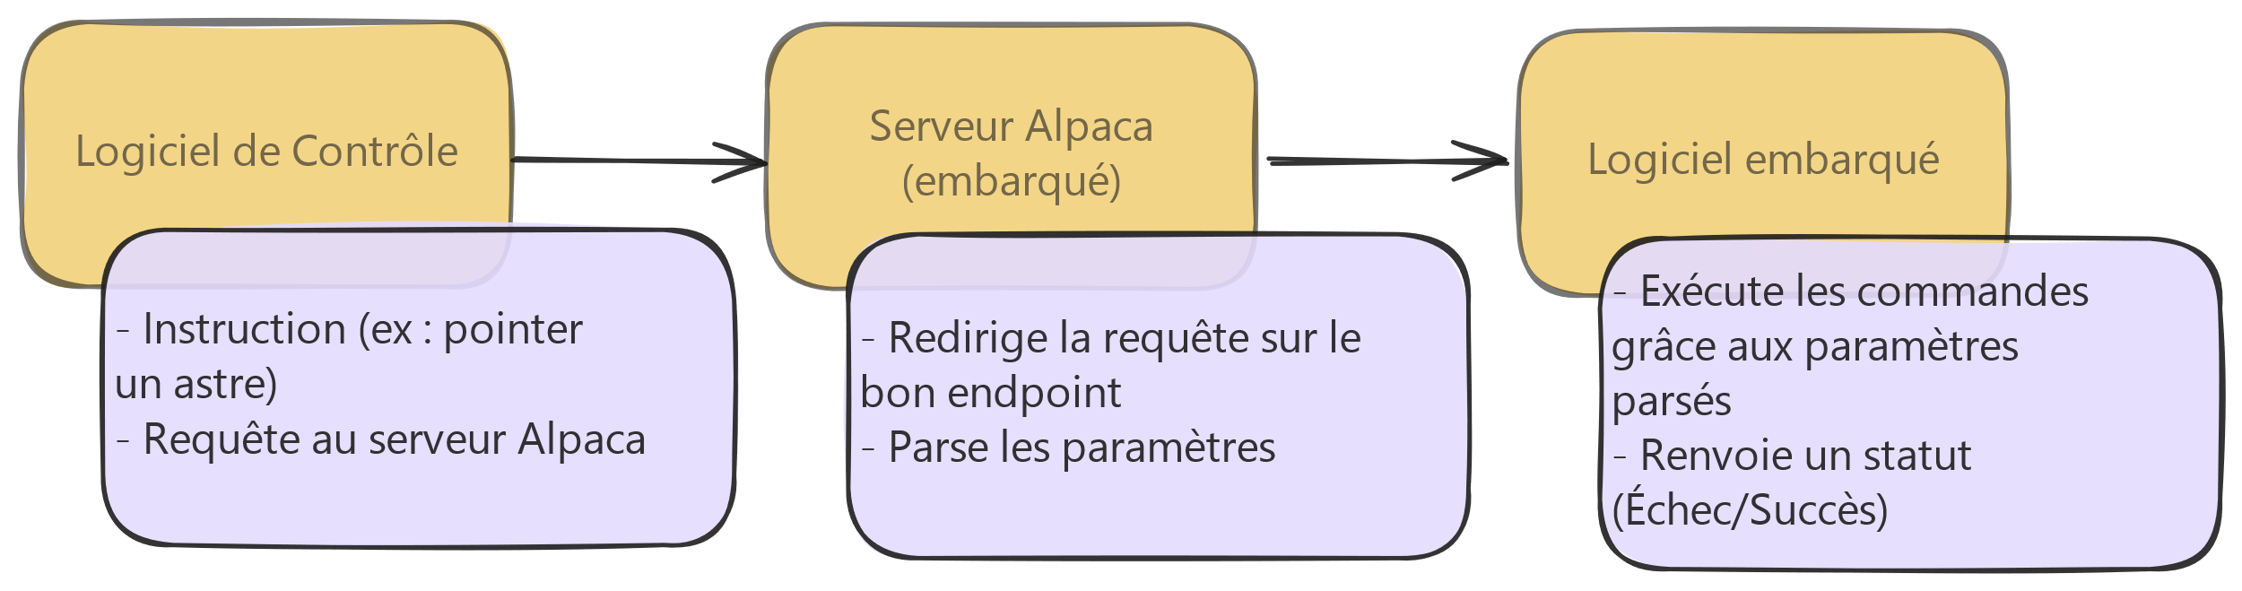
Choix technologique
Conception Logicielle
Alpaca
Interface entre Contrôle (NINA) et Embarqué (Rpi)
Basé sur une structure d’API REST➔ peut être hébergé directement sur Rpi

Slide 21
Architecture de Starget
Conception Logicielle
Fonctionnement de la monture

Slide 22
Choix technologique
Conception Logicielle
Alpaca
Interface entre Contrôle (NINA) et Embarqué (ESP32)
Basé sur une structure d’API REST➔ peut être hébergé directement sur l’ESP32
Logiciel de contrôle
Instruction (ex : pointer un astre)
Serveur Alpaca (Embarqué)
Redirige la requête sur le bon endpoint
Logiciel embarqué
Execute les commandes avec les paramètres parsés
Parse les paramètres
Renvoie un statut (échec/succès)
Requête au serveur Alpaca

Slide 23

Conception logicielle : Embarqué
Conception Logicielle
Logiciel hybride, intègre :
Interface Contrôle/Embarqué (driver)
Fonctions de commande des capteurs & actuateurs (moteurs, …)
Programmation en Python
Rpi : performances limitées

Slide 24
Objectifs
Conception Logicielle
Déjà réalisé :
Étude des solutions possible
Récupération de fichiers templates
A faire :
Adapter les Template :
Au type de device
Préparer le contrôle électronique

Slide 25
Conception mécanique
Choix technologiques et avancement du développement

Slide 26
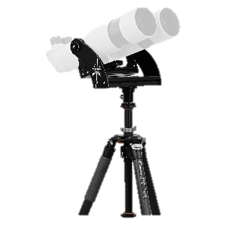
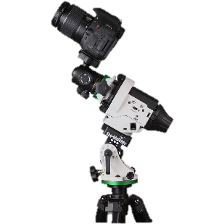
Choix de l’architecture
Conception Mécanique
Il existe principalement deux types de montures :
Monture azimutale : Permet des mouvements horizontaux et verticaux. Simple à utiliser, mais nécessite des ajustements sur 2 axes pour suivre les objets célestes.
Monture équatoriale : Alignée avec l'axe de rotation terrestre, elle facilite le suivi des astres en ne nécessitant des ajustements que sur un axe de mouvement, ce qui est particulièrement avantageux pour l'astrophotographie.

Slide 27
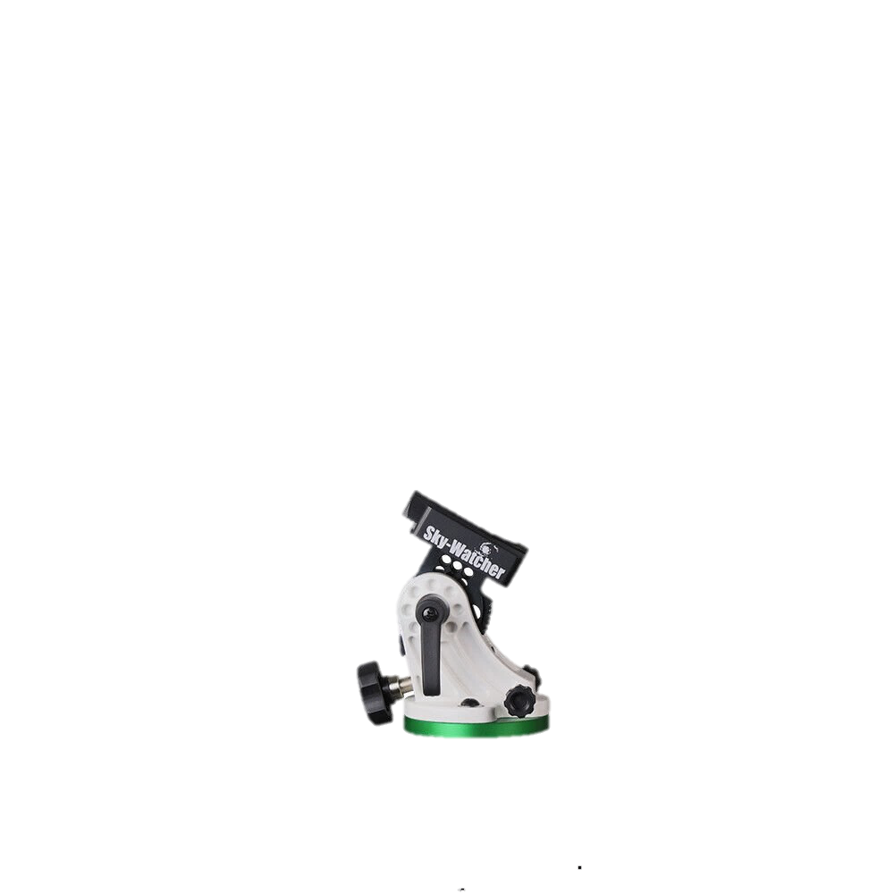
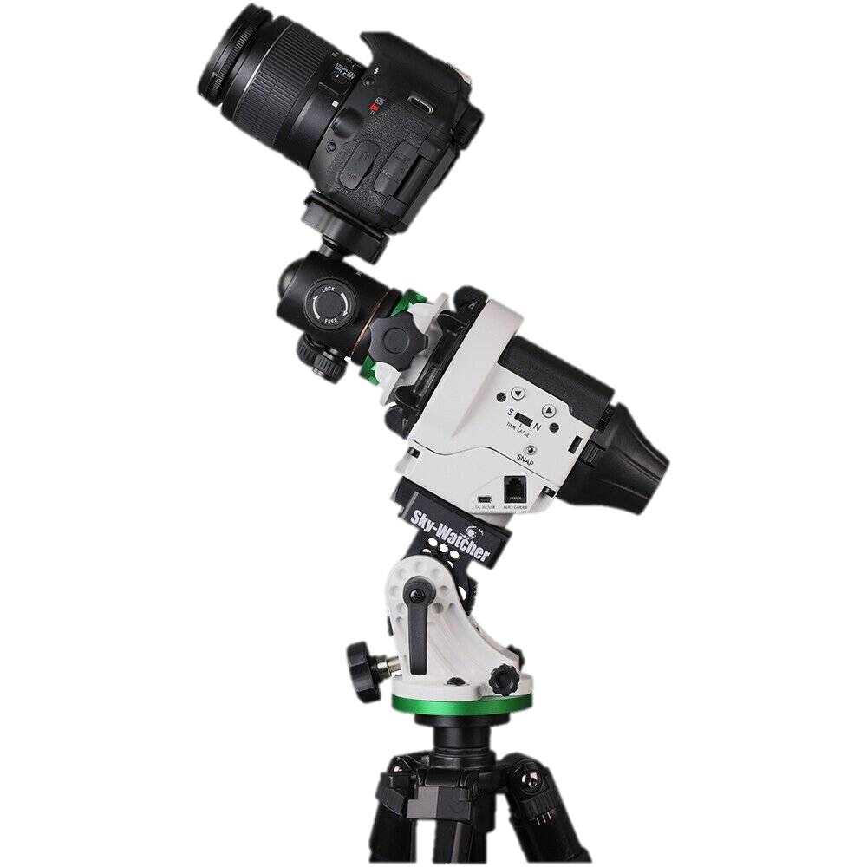
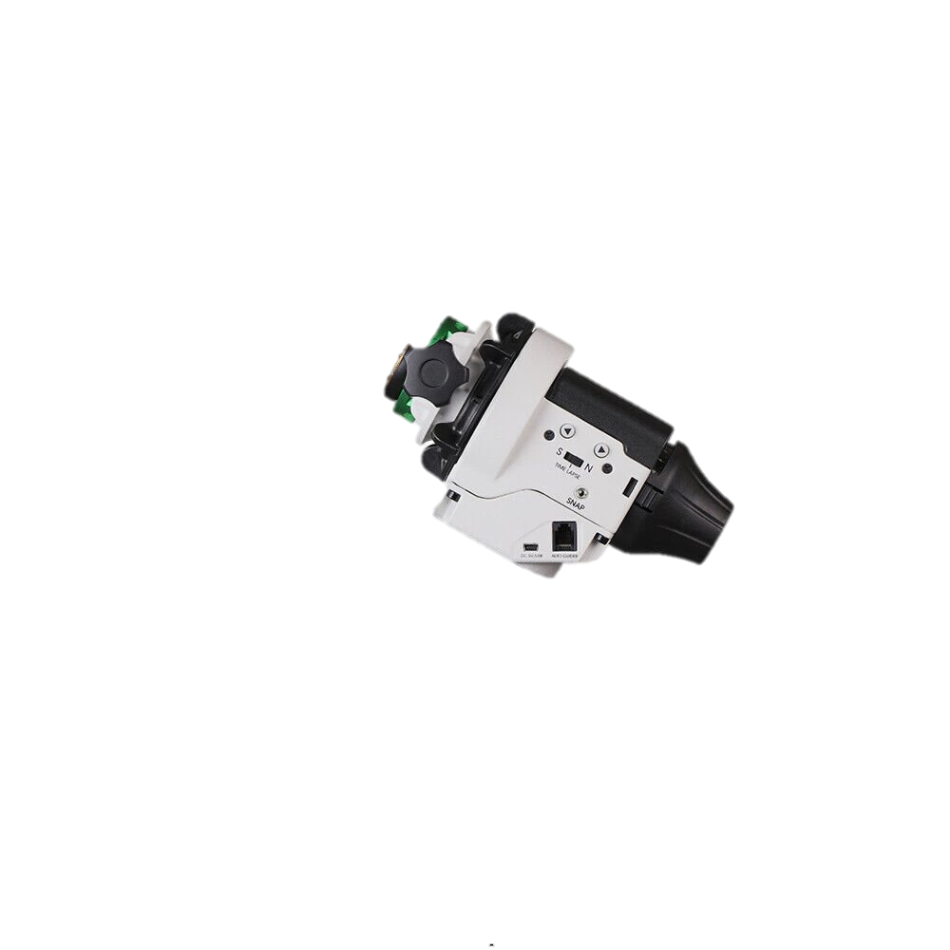
Choix de l’architecture
Conception Mécanique
Choix technologique : Monture équatoriale
« Base Equatoriale » : Aligner l’axe principal avec l’axe de rotation de la Terre ➔ Sera étudié plus tard
Monture : RA/Dec motorisés pour explorer toute la voûte céleste ➔ Sujet d’étude principal

Slide 28
Choix du reducteur
Conception Mécanique
Piste intéressante : Split Ring Compound Planetary Gear
Découvrir le mécanisme (auteur video & spreadsheet : David Hartkop)
Mélange entre un train épicycloïdale et un Strain Wave Gear (= Harmonic Drive)
Très gros rapports de réduction possibles avec un faible encombrement
Spreadsheet pour la conception

Slide 29
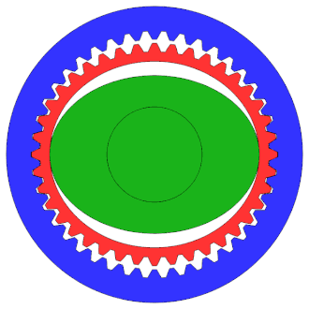
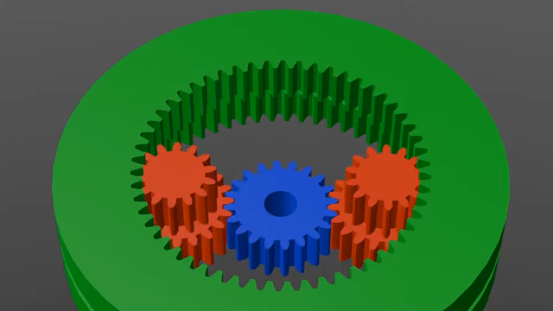
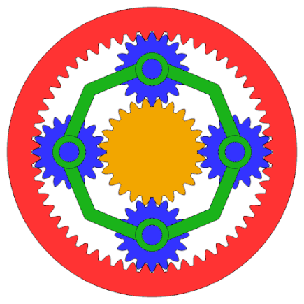
Fonctionnement d’un SRCP Gear

Slide 30
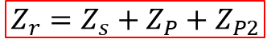
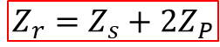
Conception d’un SRCP Gear
Z_{P2}
Z_{P}
Z_{P}
Z_{P}
Z_{S}
Z_{S}
$$Z_{r}=Z_{s}+Z_{P}+Z_{P2}$$
$$Z_{r}=Z_{s}+2Z_{P}$$

Slide 31
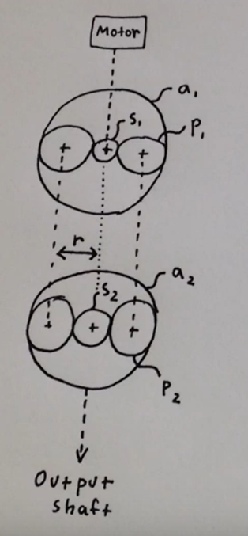
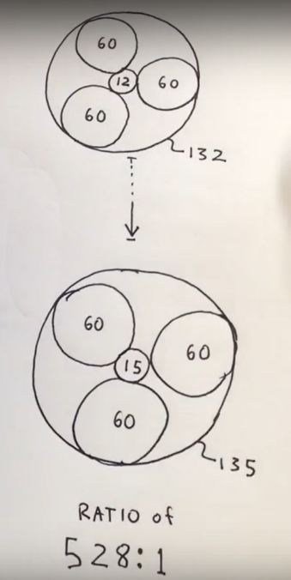
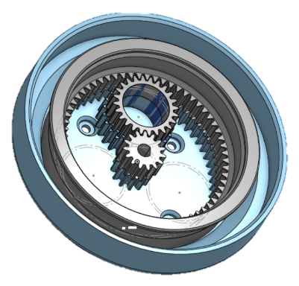
Conception d’un SRCP Gear
Conception Mécanique
Etapes :
Composition du coeff. de réduction
Superposition de 2 trains épicycloïdaux concentriques
Ajout d’un roulement pour le guidage
Détails (lamages, passages de vis, jeux fonctionnels)

Slide 32
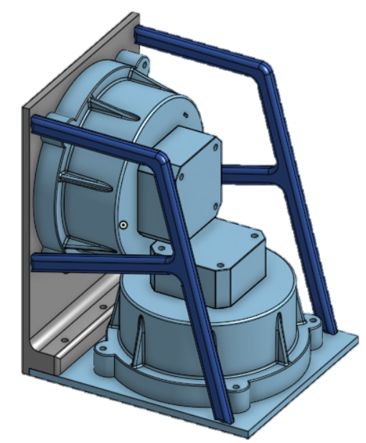
Design préliminaire : Monture
Conception Mécanique
Restriction moyens de fab. : impression 3D, découpe Laser/Jet d’eau
Design simple, léger, minimaliste
Possible car charges prévues faibles
Limiter tout de même phénomènes de flexion
Prévoir l’espace pour :
2 réducteurs + moteur
Electronique embarqué & câbles
Passage des outils de montage
Piste de réflexion : Etanchéité, Ventilation ?

Slide 33
Objectifs
Conception Mécanique
Déjà réalisé :
Choix du type de réducteur
Premiers essais de validation de la techno
CAD monture pour exploration
A faire :
Améliorer design réducteur
Construire méthodo conception réducteur
Concevoir structure monture

Slide 34
Tests et validation
Ce qui a déjà été testé, réalisé ou validé

Slide 35
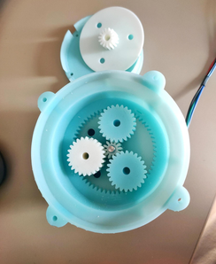
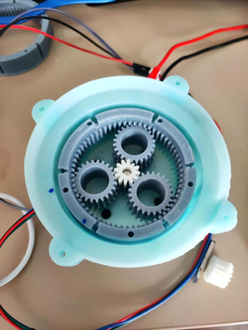
Test du design du réducteur
Tests et Validation
Augmentation des jeux
Diminution matière consommée
Design original – Impression résine
Amélioration de design – Impression résine

Slide 36
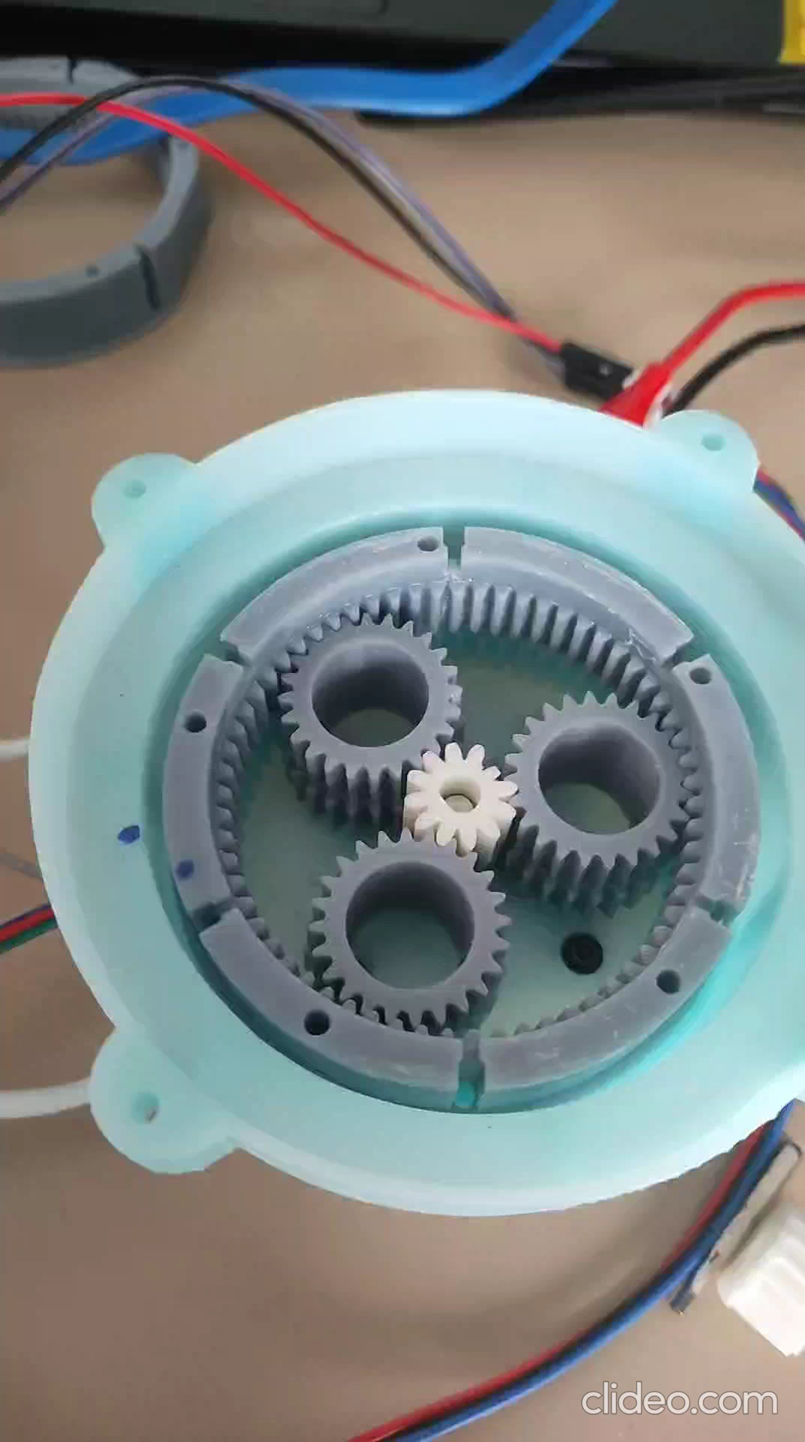
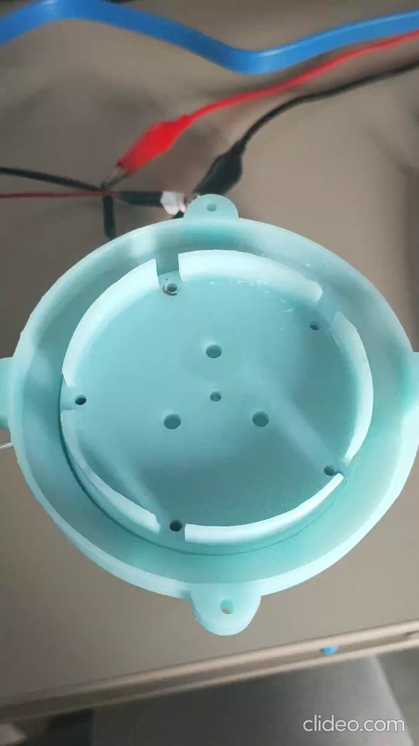
Test du design du réducteur
Tests et Validation
Test motorisé – Sans couvercle
Test motorisé – Avec couvercle

Slide 37
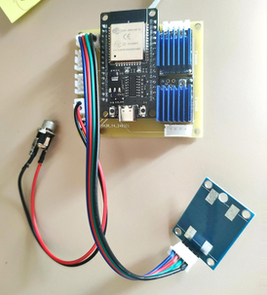
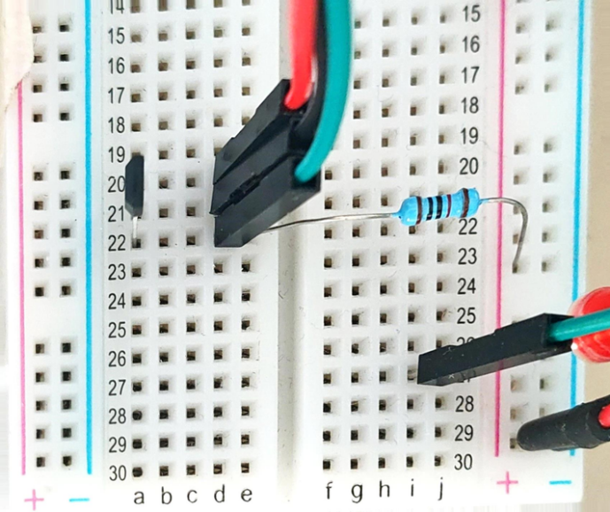
Tests de l’électronique
Tests et Validation
Test du capteur à effet Hall
Test du capteur à effet Hall

Slide 38
Perspectives d’amélioration

Slide 39
Évolutivité
Perspectives d’amélioration
Version 1
Réponse correcte aux commandes NINA et capacité de pointage des objets.
Version 2
Améliorations avec l'ajout de fonctionnalités telles qu'une mini powerbox intégrée et de meilleures performances.
Version 3
Fonctionnalités avancées le contrôle via une App (➔ sans PC)

Slide 40
Fin et questions
Merci de votre attention !

